Slide 1
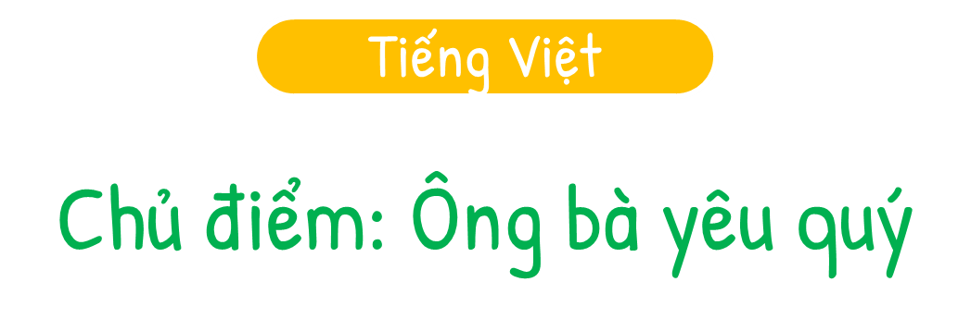

Thứ hai ngày 8 tháng 11 năm 2021

Slide 2
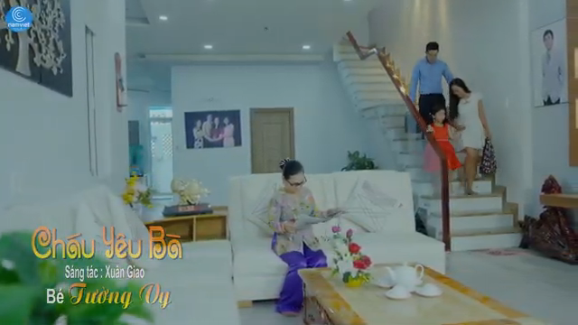

Slide 3


Nói tên một vài điều em biết về ông bà hoặc người thân của em theo gợi ý:
tên
nghề nghiệp
?

Slide 4
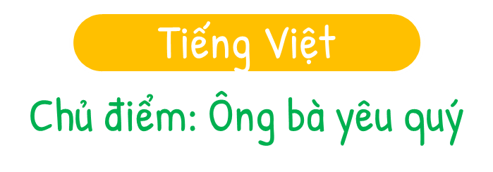

Thứ hai ngày 8 tháng 11 năm 2021

Slide 5

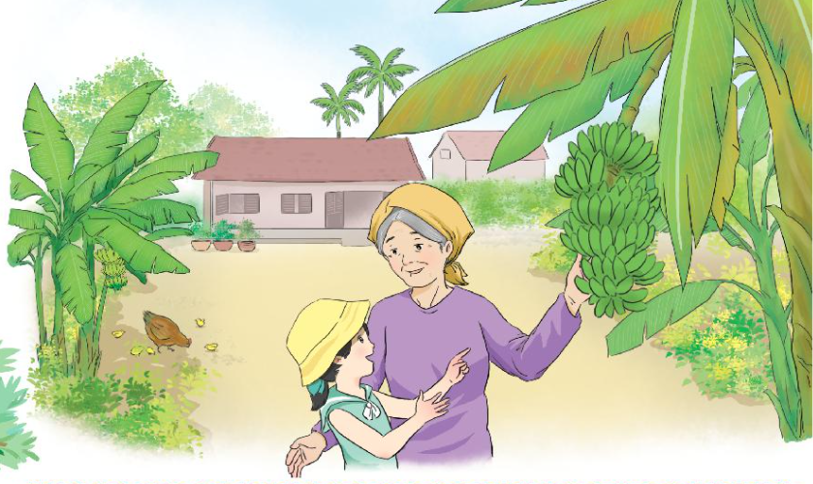
Bà nội, bà ngoại
Bài đọc nói về ai?

Slide 6


01

Slide 7



Đọc mẫu
MẮT DÕI
TAY
DÒ
TAI NGHE

Slide 8


Luyện đọc nối tiếp câu
Bà ngoại bên quê mẹ
Bà nội bên quê cha.
Cháu yêu cha, yêu mẹ
Và thương cả hai bà.
Bà ngoại chăm làm vườn
Vườn bà bao nhiêu chuối
Yêu cháu, bà trồng na
Chẳng nghĩ mình cao tuổi.
Tết cháu về quê nội
Biết là bà ngoại mong
Theo mẹ sang bên ngoại
Lại thương bà nội trông.
Hai bà hai nguồn sông
Cho phù sa đời cháu
Hai miền quê yêu dấu
Cháu nhớ về thiết tha.
Nguyễn Hoàng Sơn

Slide 9
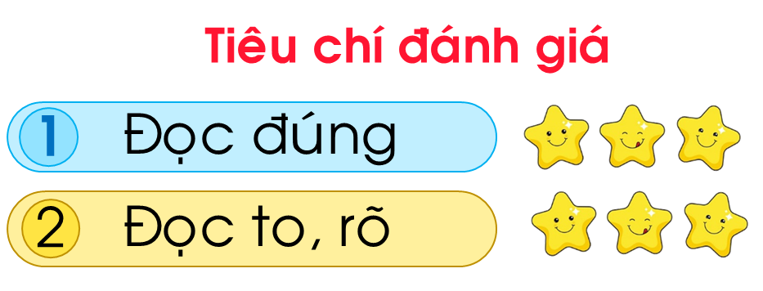
Luyện đọc nối tiếp theo khổ
1
Bà ngoại bên quê mẹ
Bà nội bên quê cha.
Cháu yêu cha, yêu mẹ
Và thương cả hai bà.
Bà ngoại chăm làm vườn
Vườn bà bao nhiêu chuối
Yêu cháu, bà trồng na
Chẳng nghĩ mình cao tuổi.
3
Tết cháu về quê nội
Biết là bà ngoại mong
Theo mẹ sang bên ngoại
Lại thương bà nội trông.
Hai bà hai nguồn sông
Cho phù sa đời cháu
Hai miền quê yêu dấu
Cháu nhớ về thiết tha.
Nguyễn Hoàng Sơn
2
4

Slide 10

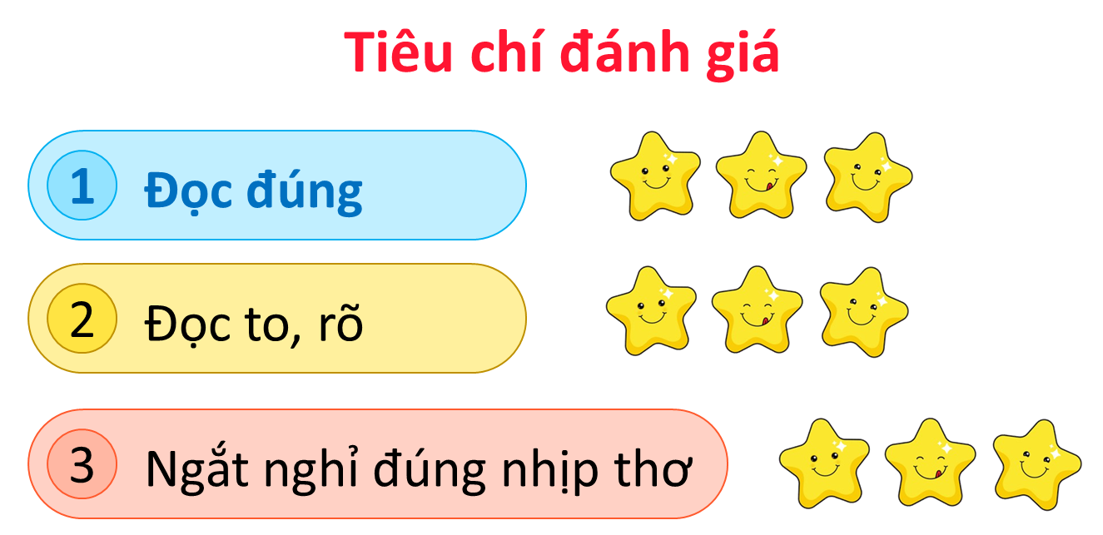
Luyện đọc nhóm
Yêu cầu
Phân công đọc theo đoạn
Tất cả thành viên đều đọc
Giải nghĩa từ cùng nhau

Slide 11

Luyện trước lớp
Tiêu chí đánh giá
1
Đọc đúng
2
Đọc to, rõ
3
Ngắt nghỉ đúng nhịp thơ

Slide 12

02

Slide 13

Giải nghĩa từ
Trong bài “Bà nội, bà ngoại” có
từ nào em chưa hiểu nghĩa?

Slide 14
Giải nghĩa từ
nguồn sông
nơi bắt đầu của dòng sông
đất, cát mịn và có nhiều chất dinh dưỡng được cuốn trôi theo dòng nước hoặc lắng đọng lại ở bờ sông, bãi bồi
phù sa

Slide 15


Cùng tìm hiểu
Tìm từ ngữ chỉ tình cảm của bạn nhỏ với bà nội và bà ngoại.
Những chi tiết nào cho thấy hai bà rất yêu bạn nhỏ?

Slide 16

Tìm từ ngữ chỉ tình cảm của bạn nhỏ với bà nội và bà ngoại.
A. Thương cả hai bà, nhớ thiết tha | B. Chăm làm vườn, trồng na | C. Cháu yêu cha, yêu mẹ

Slide 17

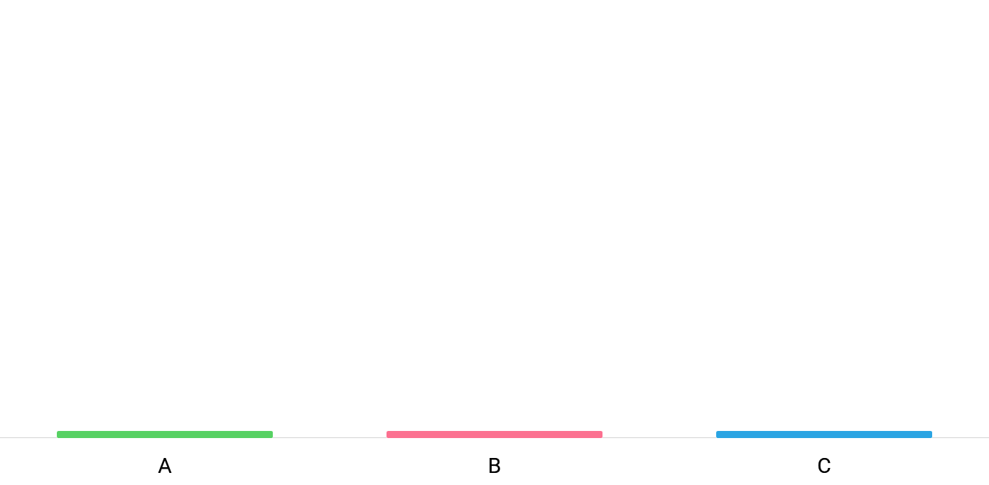
Multiple Choice Submissions
Details can be found in the Notes section below
Notes:
A(0):
B(0):
C(0):
No submission from: Tâm như, Dương Tùng Lâm

Slide 18

Gạch chân những chi tiết nào cho thấy hai bà rất yêu bạn nhỏ?
Bà ngoại bên quê mẹ
Bà nội bên quê cha.
Cháu yêu cha, yêu mẹ
Và thương cả hai bà.
Bà ngoại chăm làm vườn
Vườn bà bao nhiêu chuối
Yêu cháu, bà trồng na
Chẳng nghĩ mình cao tuổi.
Tết cháu về quê nội
Biết là bà ngoại mong
Theo mẹ sang bên ngoại
Lại thương bà nội trông.
Hai bà hai nguồn sông
Cho phù sa đời cháu
Hai miền quê yêu dấu
Cháu nhớ về thiết tha.
Nguyễn Hoàng Sơn

Slide 19
Cùng tìm hiểu
3. Bài thơ nói về điều gì?
A. Tình cảm của bạn nhỏ với vườn cây nhà bà.
B. Tình cảm của bạn nhỏ với bà nội, bà ngoại.
C. Tình cảm của bạn nhỏ với dòng sông quê.

Slide 20
Cùng tìm hiểu
Bà ngoại bên quê mẹ
Bà nội bên quê cha.
Cháu yêu cha, yêu mẹ
Và thương cả hai bà.
Bà ngoại chăm làm vườn
Vườn bà bao nhiêu chuối
Yêu cháu, bà trồng na
Chẳng nghĩ mình cao tuổi.
Tết cháu về quê nội
Biết là bà ngoại mong
Theo mẹ sang bên ngoại
Lại thương bà nội trông.
Hai bà hai nguồn sông
Cho phù sa đời cháu
Hai miền quê yêu dấu
Cháu nhớ về thiết tha.
Nguyễn Hoàng Sơn
Tìm từ ngữ chỉ tình cảm của bạn nhỏ với bà nội và bà ngoại.

Slide 21
Cùng tìm hiểu
Bà ngoại bên quê mẹ
Bà nội bên quê cha.
Cháu yêu cha, yêu mẹ
Và thương cả hai bà.
Bà ngoại chăm làm vườn
Vườn bà bao nhiêu chuối
Yêu cháu, bà trồng na
Chẳng nghĩ mình cao tuổi.
Tết cháu về quê nội
Biết là bà ngoại mong
Theo mẹ sang bên ngoại
Lại thương bà nội trông.
Hai bà hai nguồn sông
Cho phù sa đời cháu
Hai miền quê yêu dấu
Cháu nhớ về thiết tha.
Nguyễn Hoàng Sơn
Những chi tiết nào cho thấy hai bà rất yêu bạn nhỏ?

Slide 22

Cùng tìm hiểu
3. Bài thơ nói về điều gì?
Tình cảm của bạn nhỏ với vườn cây nhà bà.
Tình cảm của bạn nhỏ với bà nội, bà ngoại.
Tình cảm của bạn nhỏ với dòng sông quê.

Slide 23


Em hãy chọn và học thuộc 2
khổ thơ yêu thích

Slide 24

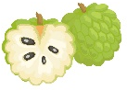
Nội dung
Tình cảm yêu thương, quý mến của bạn nhỏ đối với bà nội, bà ngoại.
Tình cảm của bà nội, bà ngoại đối với bạn nhỏ.

Slide 25

Liên hệ bản thân
Em sẽ làm gì để thể hiện
tình yêu thương đối với ông bà?

Slide 26

03

Slide 27
Nội dung chính của bài thơ là gì?
Bài thơ thể hiện:
Tình cảm yêu thương, quý mến của bạn nhỏ đối với bà nội, bà ngoại.
Tình cảm của bà nội, bà ngoại đối với bạn nhỏ.

Slide 28
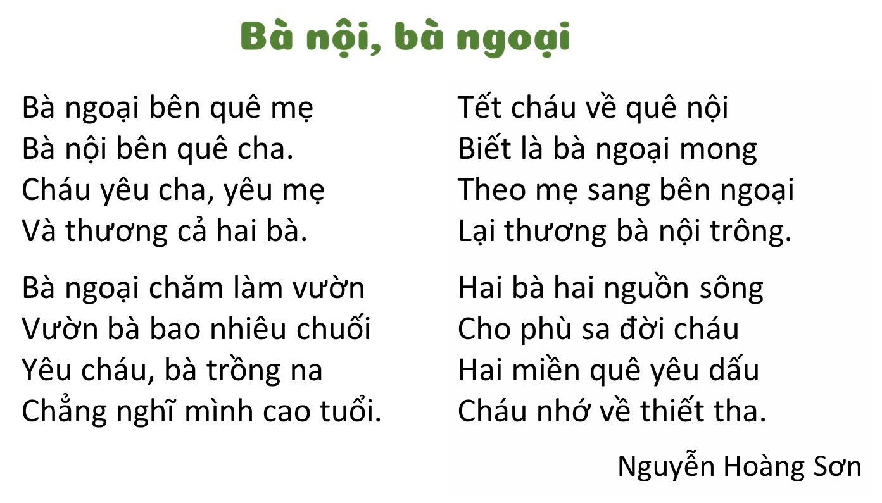
Em sẽ đọc bài thơ với giọng đọc như thế nào?

Slide 29
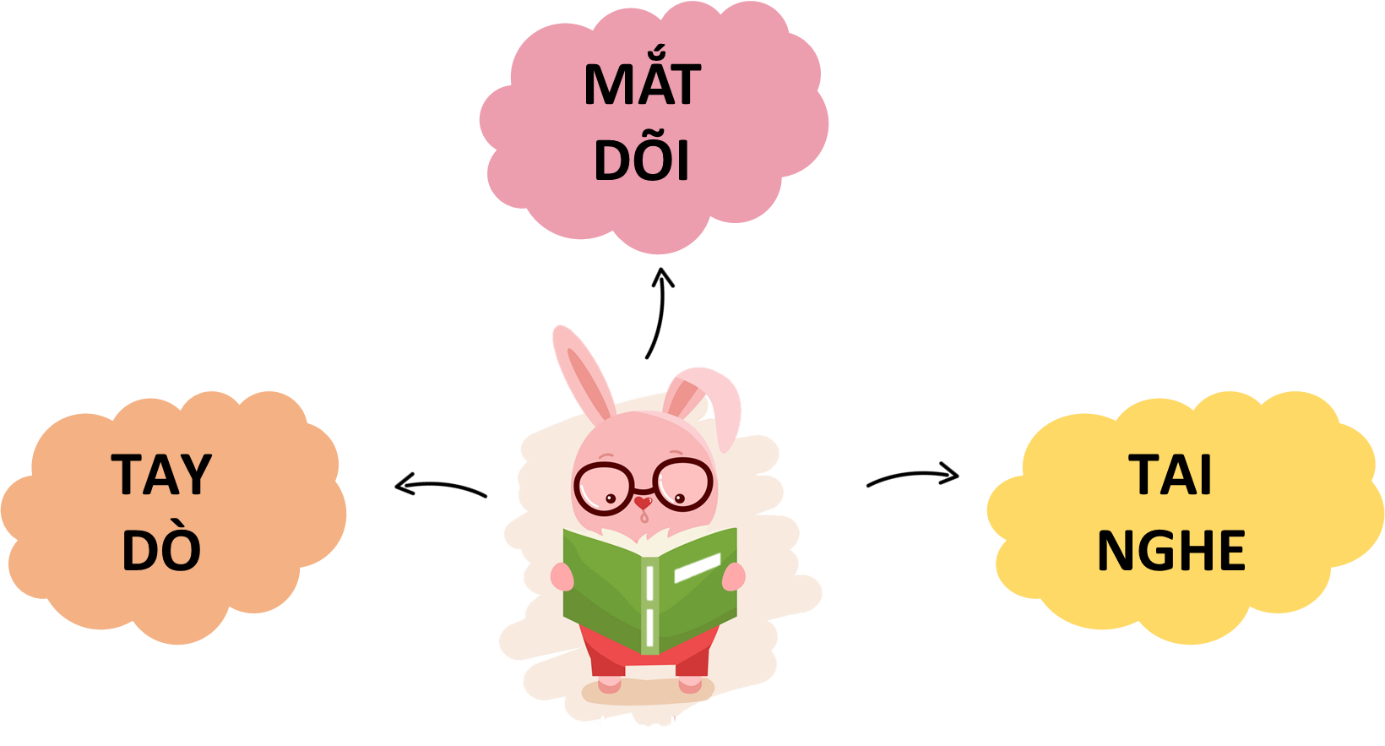
Đoạn luyện đọc lại
Bà ngoại bên quê mẹ
Bà nội bên quê cha.
Cháu yêu cha, yêu mẹ
Và thương cả hai bà.
Bà ngoại chăm làm vườn
Vườn bà bao nhiêu chuối
Yêu cháu, bà trồng na
Chẳng nghĩ mình cao tuổi.

Slide 30
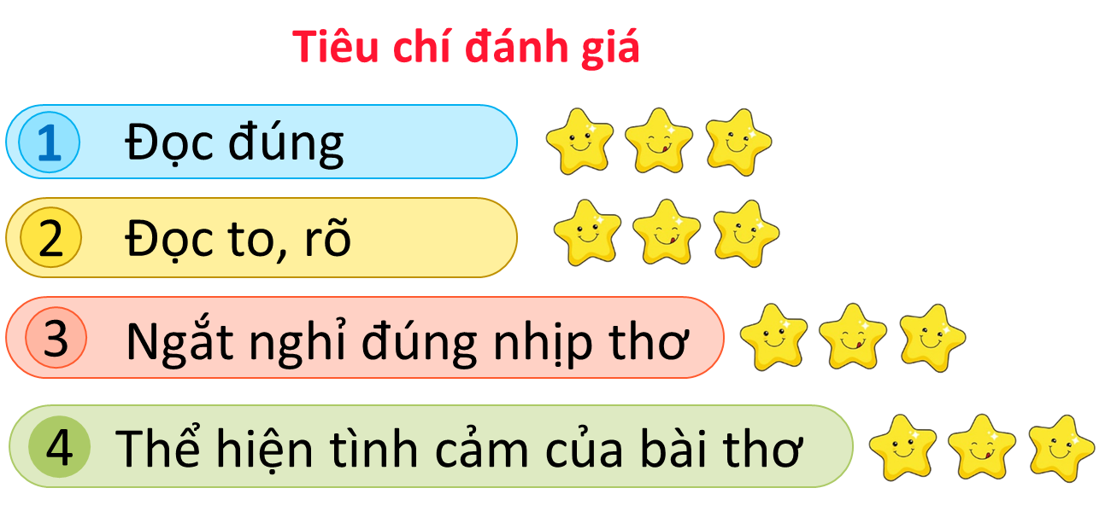
Luyện đọc trong nhóm
Bà ngoại bên quê mẹ
Bà nội bên quê cha.
Cháu yêu cha, yêu mẹ
Và thương cả hai bà.
Bà ngoại chăm làm vườn
Vườn bà bao nhiêu chuối
Yêu cháu, bà trồng na
Chẳng nghĩ mình cao tuổi.
Notes:
Hướng dẫn đọc thuộc long khổ 1

Slide 31








Bà ngoại bên quê mẹ
Bà nội bên quê cha.
Cháu yêu cha, yêu mẹ
Và thương cả hai bà.
Notes:
Chỉ cần click chuột

Slide 32

03

Slide 33




Hoa yêu thương
Kể những việc làm thể hiện sự quan tâm, chăm sóc
của
người thân
với em
của
em với
người thân

Slide 34


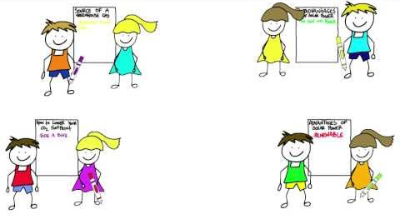




Di chuyển trật tự để tham quan vườn hoa của các nhóm
Tham
quan
Nhận
xét
- Điều em biết thêm từ nhóm bạn
- Điều em thắc mắc

Slide 35

Cây yêu thương của
người thân với em
Cây yêu thương của
em với người thân

Slide 36
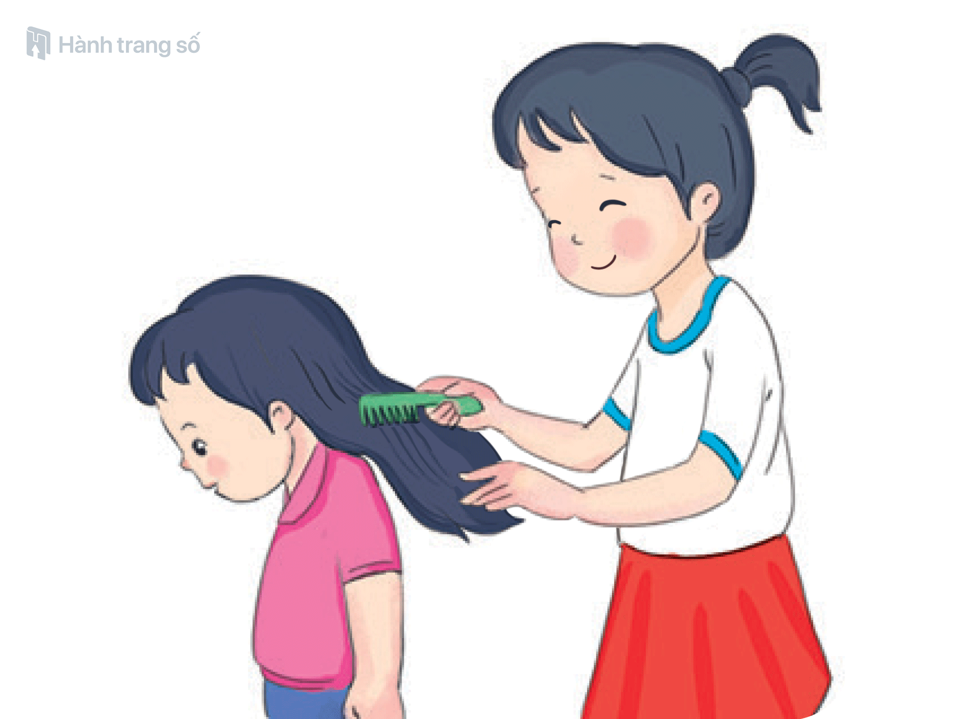
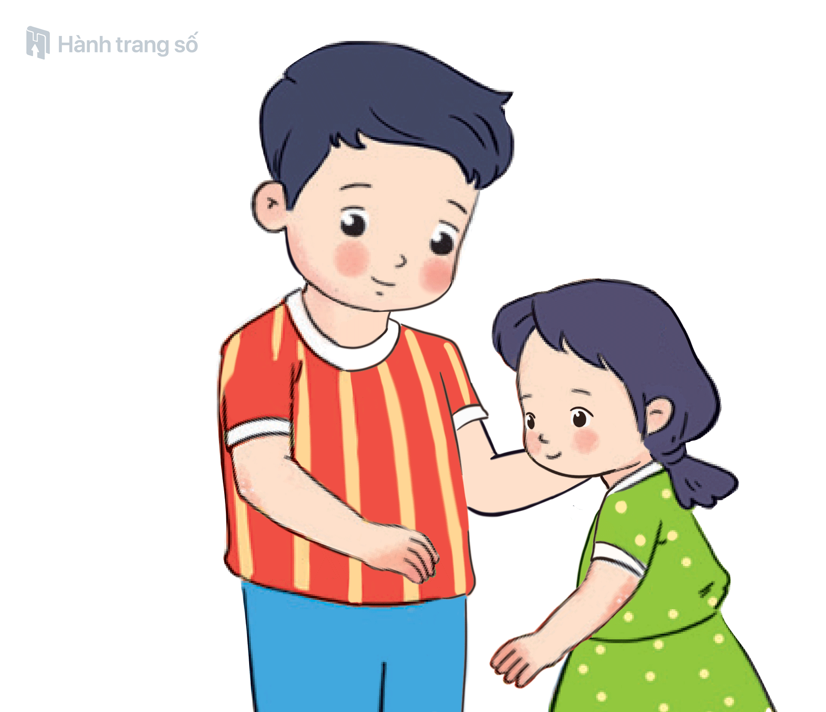
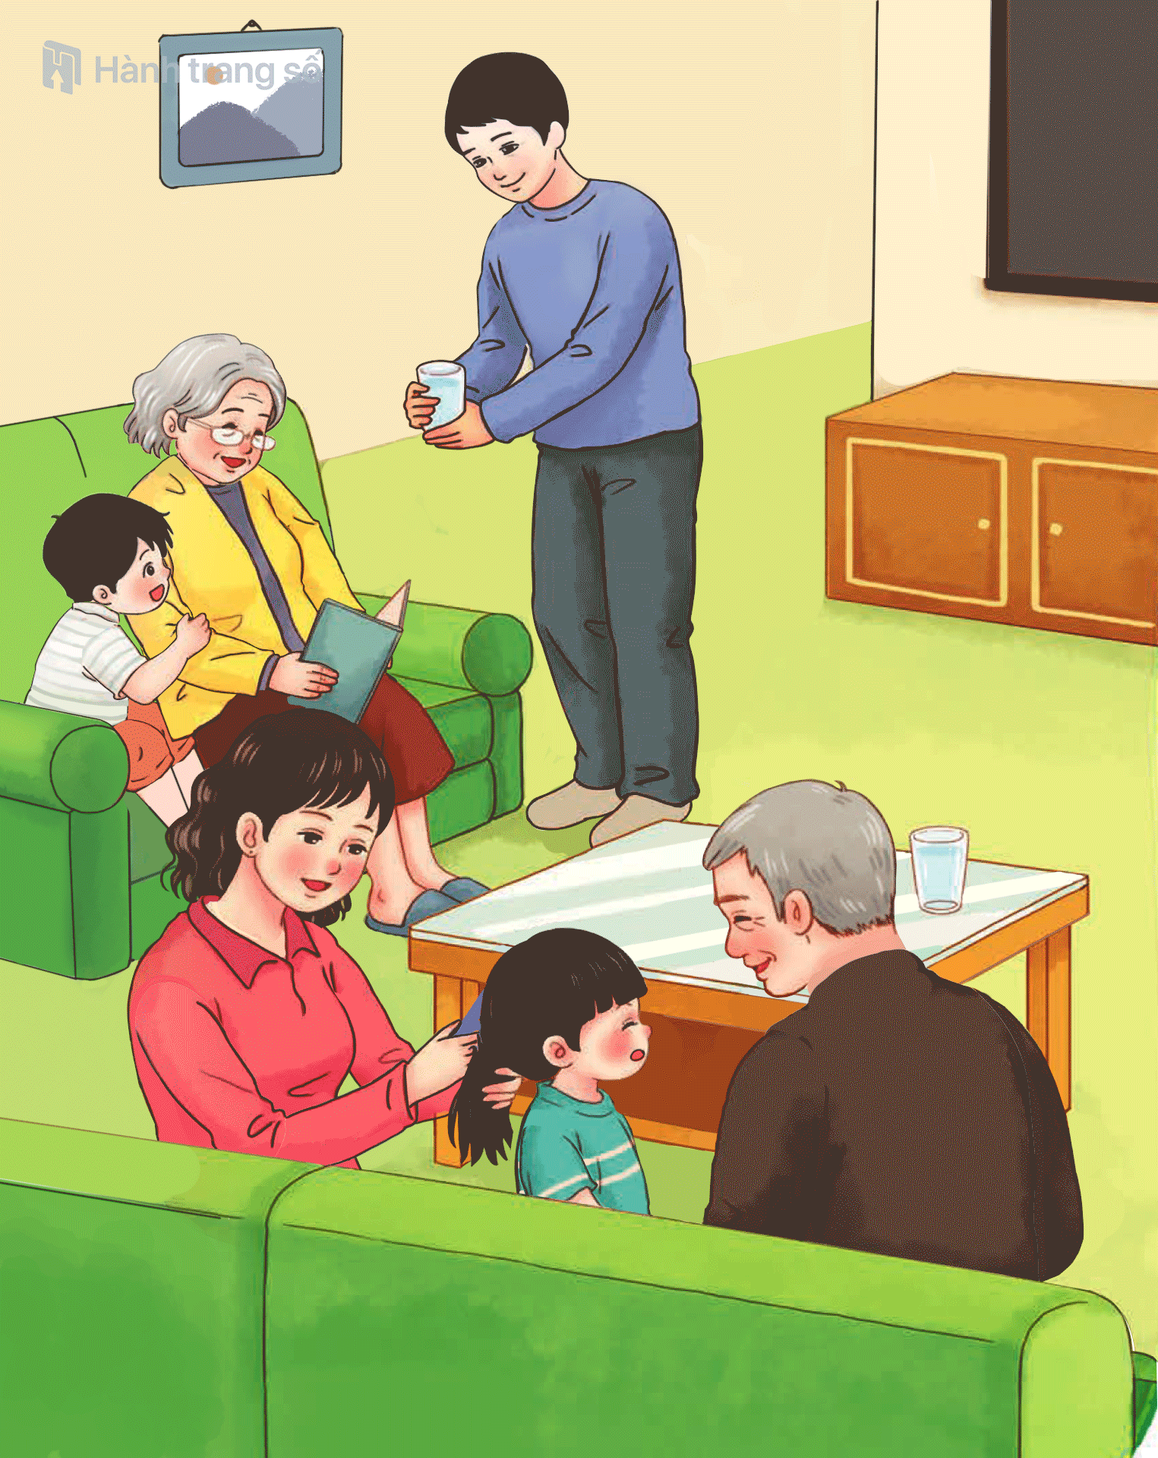

của người thân với em

Slide 37
Những việc làm thể hiện sự quan tâm của người thân với em: nấu ăn, giặt giũ, chở đi học, dậy học, đi khám bệnh, đi công viên, mua sắm quần áo đẹp,...

Slide 38
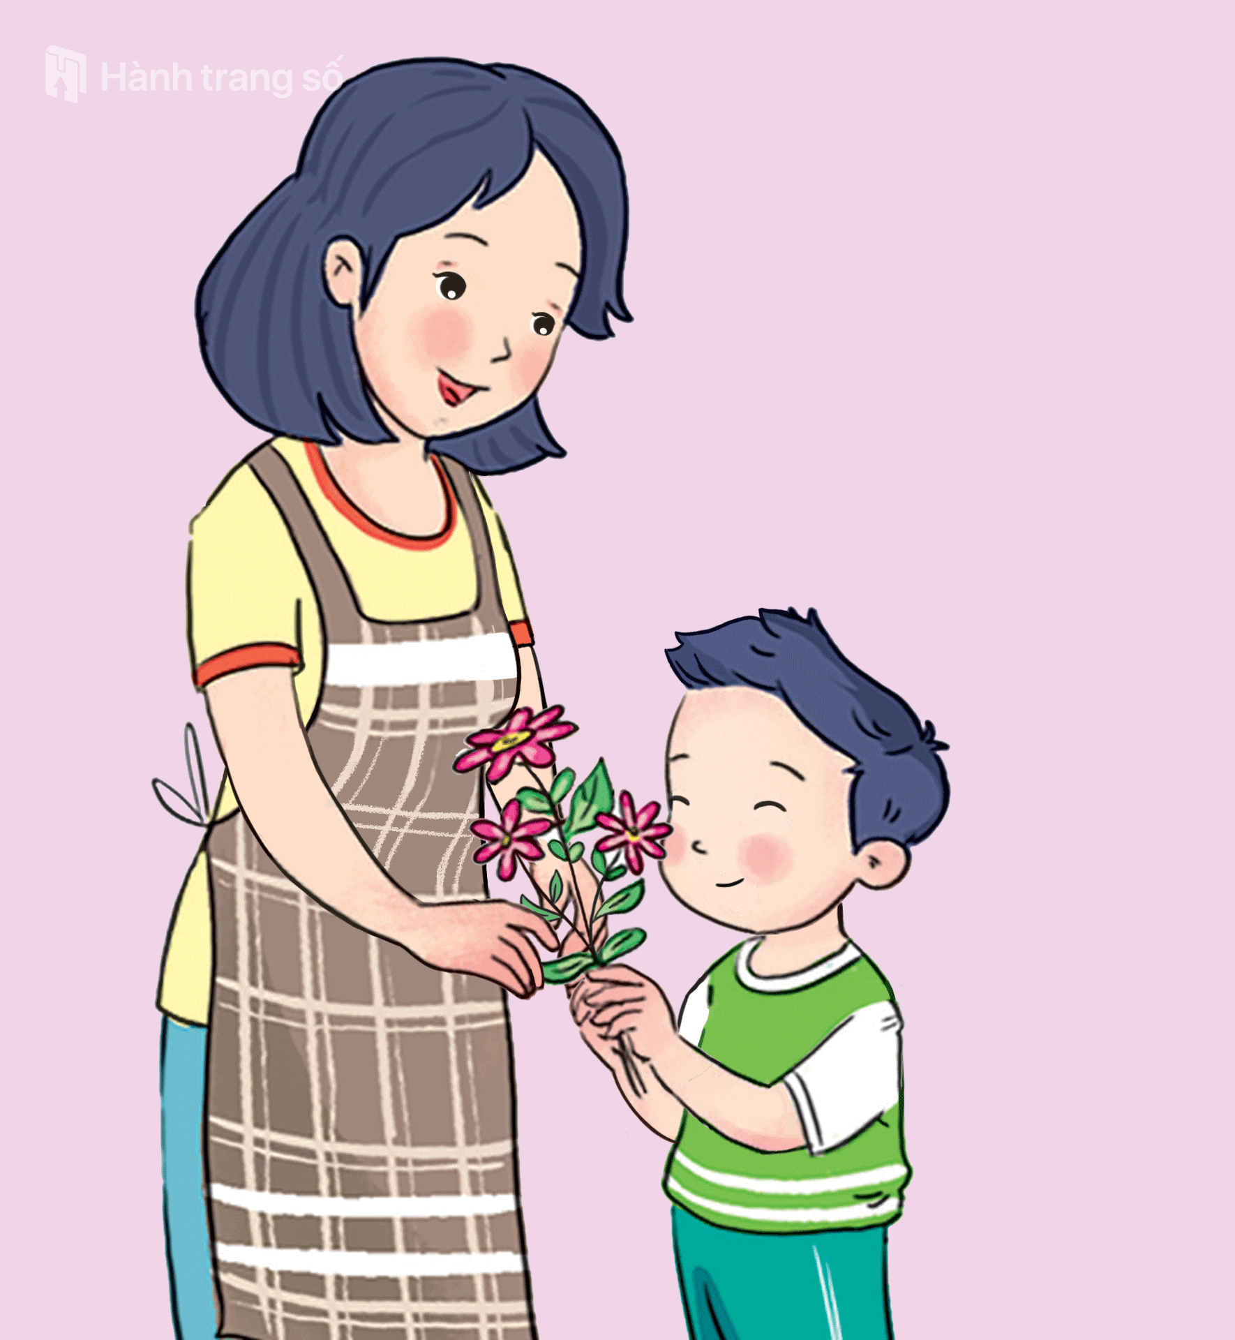
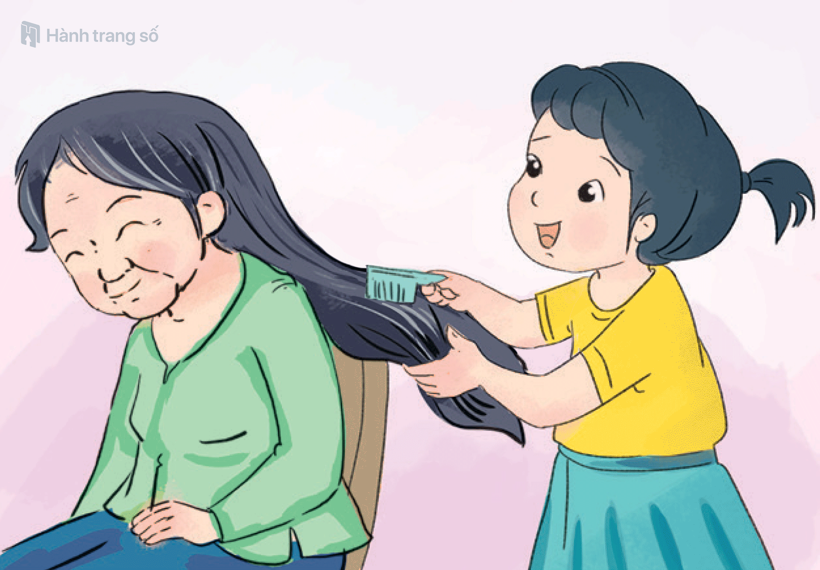
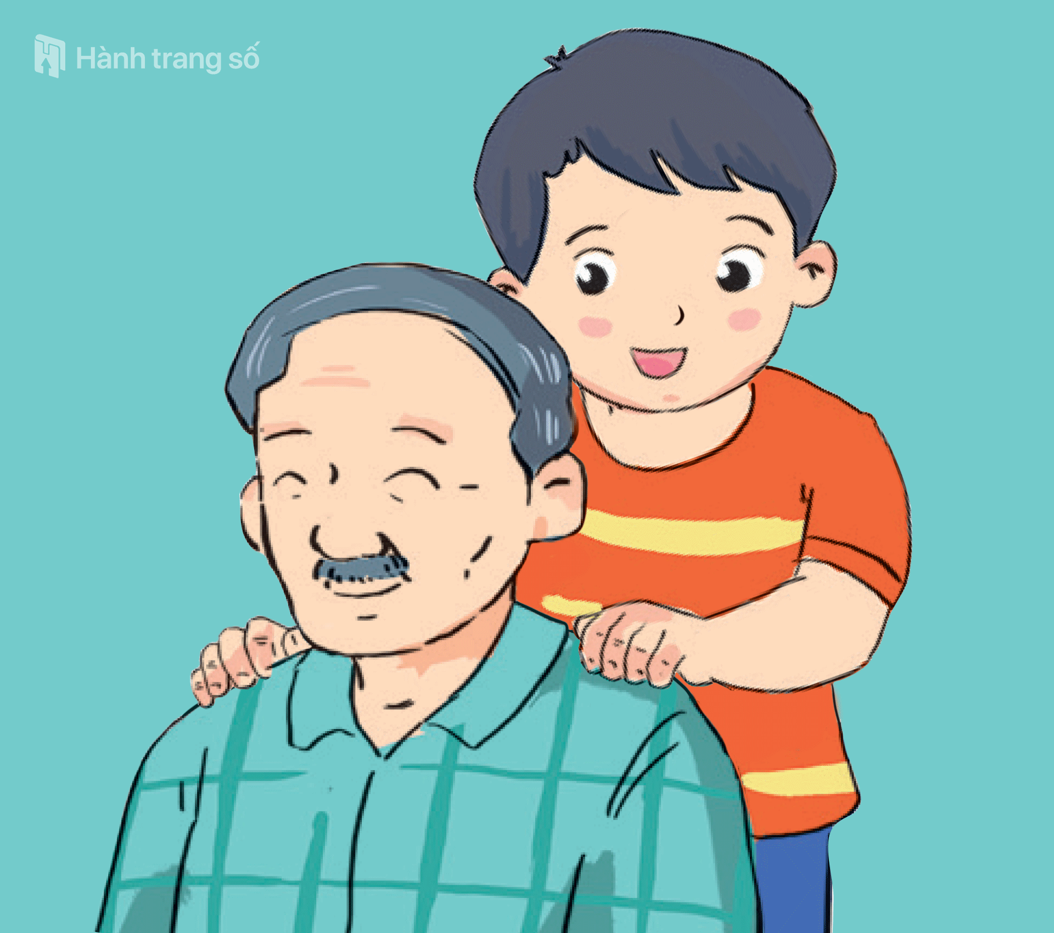
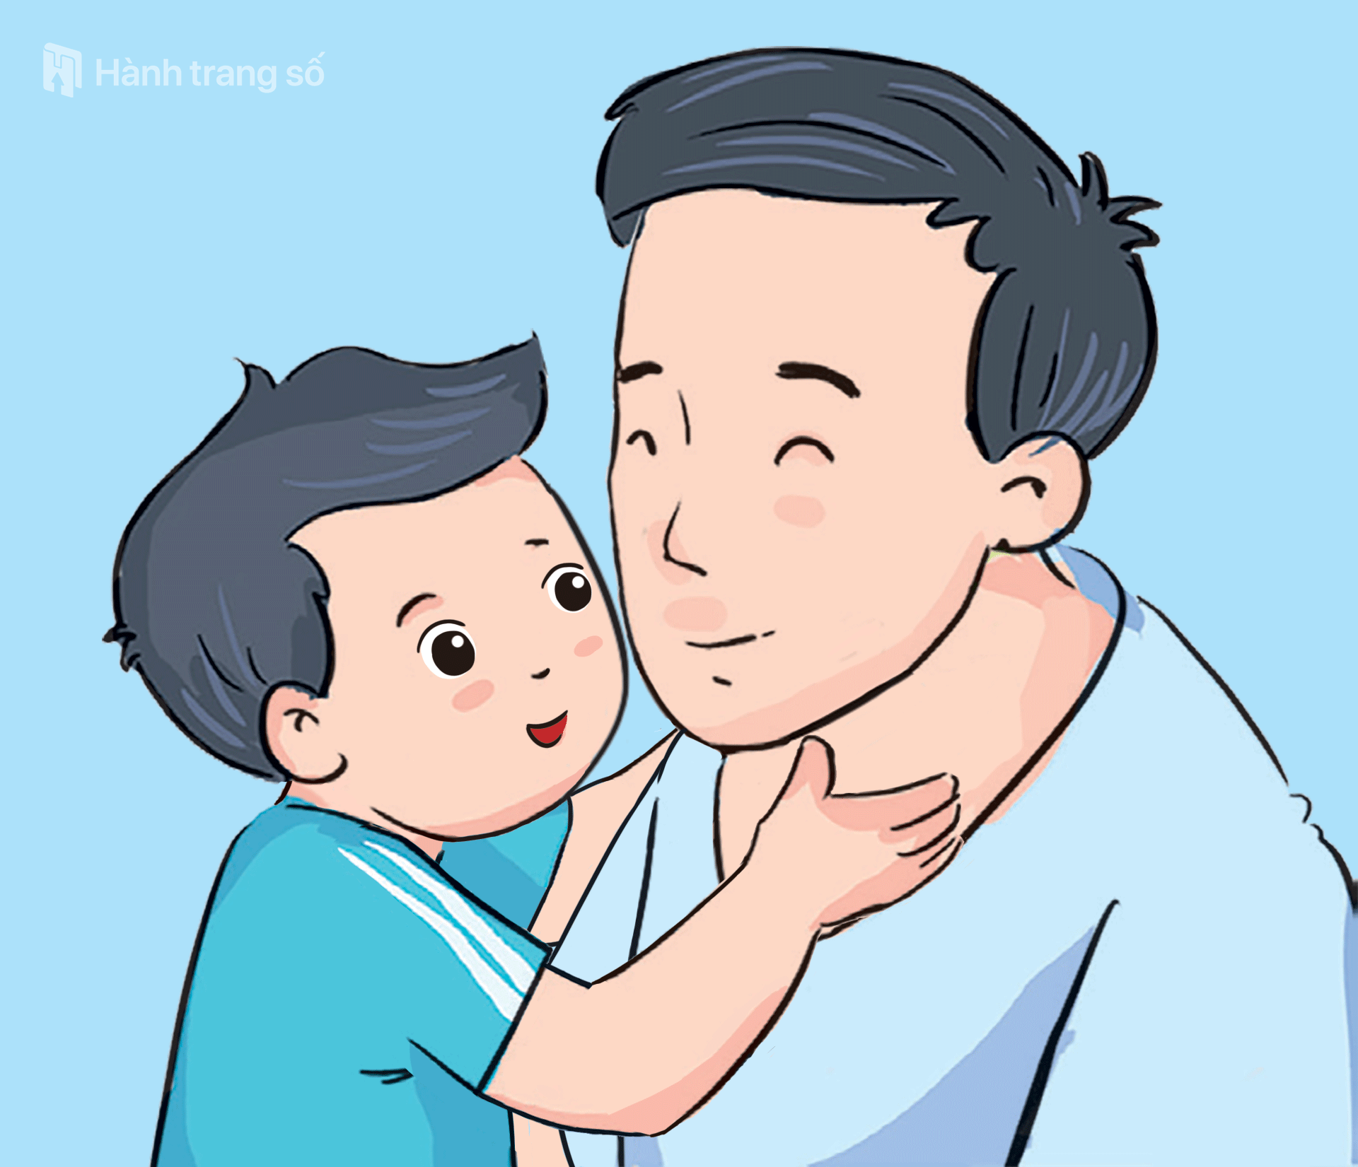

của em với người thân

Slide 39
Những việc làm thể hiện sự quan tâm của em với người thân: lấy nước, lấy tăm, múa, hát, kể chuyện, đấm lưng, nhổ tóc trắng,...

Slide 40
Dặn dò:
Học sinh luyện đọc lại bài và trả lời lại các câu hỏi bài “ Bà nội, bà ngoại”.
Phụ huynh cho học sinh quan sát trước clip hướng dẫn viết chữ hoa H và rèn trước vào nháp.
Chuẩn bị bài Từ chỉ hoạt động, từ chỉ tình cảm trong bài 3, 4 SGK trang 68.

Slide 41


Slide 42
DẶN DÒ thứ hai ngày 8/11/2021
Gửi Azota:
Bài 1,2 vở BT Toán trang 39.
Làm bài 1,2 ,3,4 trang 46,47,48 SGK Toán vào vở ôn toán.
Video học thuộc 2 khổ thơ em thích bài Bà nội, bà ngoại.
Chuẩn bị bài:
Tập viết hoa chữ H và câu ứng dụng vào vở nháp.
Chuẩn bị bài 3,4 SGK TV trang 68.
Toán: Bài toán về ít hơn.

